Slide 1
Visão Computacional
Aula - 05, 06
Curso Ciência da Computação
Prof. Marlon
Notes:
Entered text
Conceito de sinal varia com respeito ao contexto no qual ele está sendo utilizado.
De um ponto de vista geral, um sinal é a manifestação de um fenômeno que pode
ser expresso de forma quantitativa.
Um sinal pode ser representado como uma função de uma ou mais variáveis
independentes e, tipicamente, contém informação acerca da natureza ou
comportamento do fenômeno físico sob consideração. Por exemplo, o sinal de voz
pode ser definido por uma função de uma variável (tempo), enquanto o sinal
correspondente a uma imagem pode ser definido por uma função de duas variáveis
(espaço).
Entered text
Conceito de sinal varia com respeito ao contexto no qual ele esta sendo utilizado.
De um ponto de vista geral, um sinal é a manifestação de um fenomeno que pode
ser expresso de forma quantitativa.
Um sinal pode ser representado como uma funcao de uma ou mais variaveis
independentes e, tipicamente, contem informaçao acerca da natureza ou
comportamento do fenomeno fısico sob consideraçao. Por exemplo, o sinal de voz
pode ser definido por uma funçao de uma variavel (tempo), enquanto o sinal
correspondente a uma imagem pode ser definido por uma funçao de duas variaveis
(espaco).
No domınio temporal, pode-se analisar como as variaçoes do sinal evoluem com o
decorrer do tempo.
Um sinal pode ser contınuo ou discreto:
Em um sinal contınuo, seus estados podem ser definidos em qualquer instante de
tempo, ou seja, sem interrupçao.
Um sinal discreto é definido por um conjunto de valores enumeraveis ou inteiros, cujo
intervalo depende da natureza do sinal.
Sinais podem ainda ser classificados como analogicos ou digitais:
Sinais analogicos podem variar continuamente no tempo.
Um sinal digital pode assumir apenas valores discretos.
Entered text
Conceito de sinal varia com respeito ao contexto no qual ele esta sendo utilizado.
De um ponto de vista geral, um sinal é a manifestação de um fenomeno que pode
ser expresso de forma quantitativa.
Um sinal pode ser representado como uma funcao de uma ou mais variaveis
independentes e, tipicamente, contem informaçao acerca da natureza ou
comportamento do fenomeno fısico sob consideraçao. Por exemplo, o sinal de voz
pode ser definido por uma funçao de uma variavel (tempo), enquanto o sinal
correspondente a uma imagem pode ser definido por uma funçao de duas variaveis
(espaco).
No domınio temporal, pode-se analisar como as variaçoes do sinal evoluem com o
decorrer do tempo.
Um sinal pode ser contınuo ou discreto:
Em um sinal contınuo, seus estados podem ser definidos em qualquer instante de
tempo, ou seja, sem interrupçao.
Um sinal discreto é definido por um conjunto de valores enumeraveis ou inteiros, cujo
intervalo depende da natureza do sinal.
Sinais podem ainda ser classificados como analogicos ou digitais:
Sinais analogicos podem variar continuamente no tempo.
Um sinal digital pode assumir apenas valores discretos.

Slide 2
Segmentação

Slide 3
Contexto
Segmentação de imagem é a tarefa de encontrar grupos de pixels que “andam juntos”
Em estatística, esse problema é conhecido como análise de cluster e é uma área amplamente estudada com centenas de diferentes algoritmos
Técnicas
Limiarização, Contorno ativo, Dividir e conquistar, Deslocamento médio (Mean shift and mode finding)

Slide 4
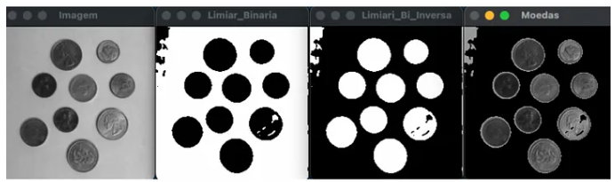
Limiarização

Slide 5
Contorno Ativo
Método de segmentação que usa forças de energia e restrições para separar os pixels de interesse de uma imagem
Contornos são os limites que definem a região de interesse em uma imagem
Um contorno é uma coleção de pontos que foram interpolados
O procedimento de interpolação pode ser linear, splines ou polinomial, dependendo de como a curva na imagem é descrita
Modelos: Snake, Gradiente Vector Flow, Ballon, Geometric Active Contour

Slide 6
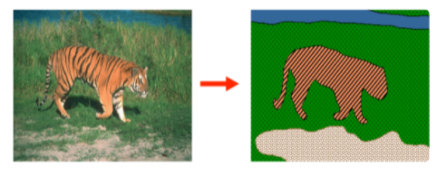
Contorno Ativo

Slide 7
Dividir e Conquistar
Neste método a imagem é dividida em regiões homogêneas
Cada região então é novamente subdividida até um limite definido
Após esta primeira etapa, as regiões menores são então mescladas conforme condição satisfeita
Métodos de divisão
Watershed, Divisão de Região, Junção de Região, baseado em Grafos, Agregação Probabilística

Slide 8
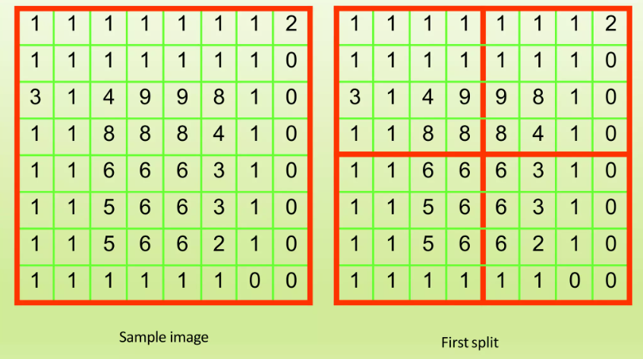
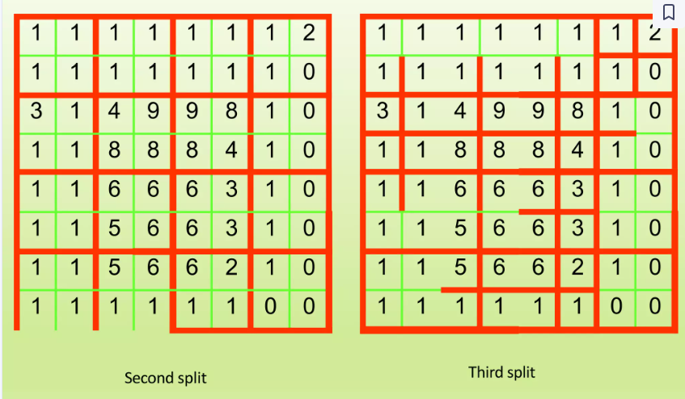

Slide 9
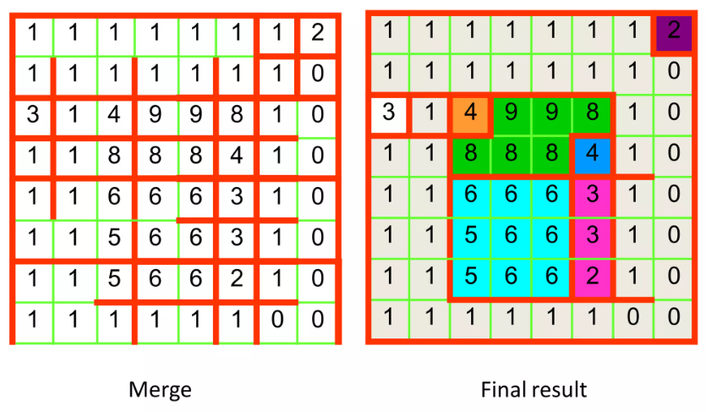

Slide 10
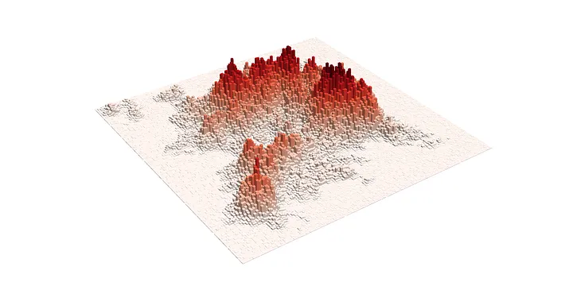
Watershed

Slide 11
Mean Shift
Técnica baseada em clusterização
Não aplicada a imagens coloridas, somente em níveis de cinza
Clusterização é o método para agrupar pixels
Técnicas
K-Means, Mean Shift

Slide 12
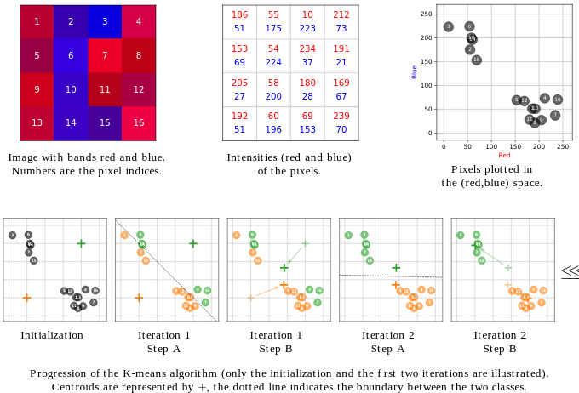

Slide 13
Obrigado 😊

